Slide 1
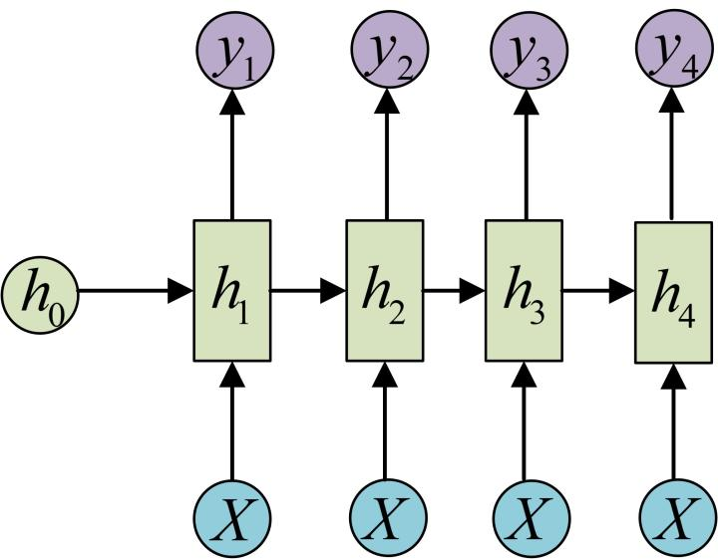
Notes:
rnn https://zhuanlan.zhihu.com/p/28054589
encoder decoder
有1 to n
n to 1：图片转为一句话。

Slide 2
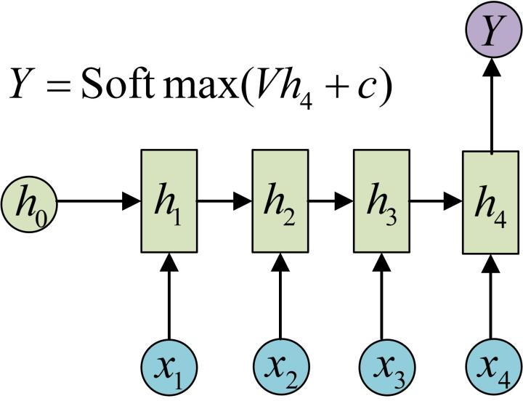
Notes:
rnn
n to 1：句子情感分析。对h4进行softmax，也可以对h1-h4一起进行。

Slide 3
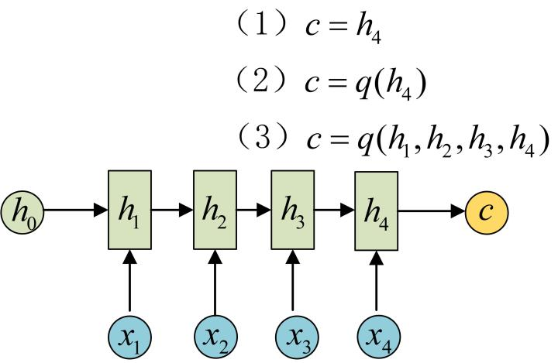
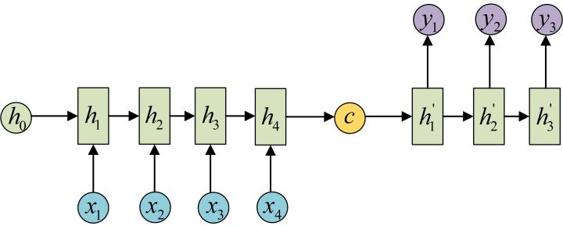
encoder：将序列x1 到 x4编码为c
Notes:
n to m：seqtoseq
要求先encoder，然后decoder

Slide 4
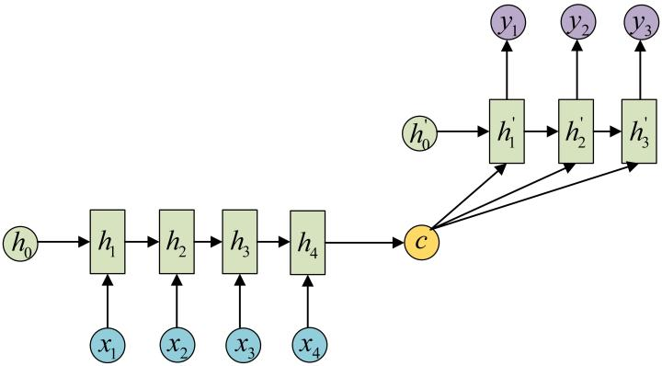
encoder：将序列x1 到 x4编码为c
Notes:
n to m：seqtoseq
要求先encoder，然后decoder
两种decoder方法，一种是c只在输入，另一种c输入到每个decoder。
机器翻译。Encoder-Decoder的最经典应用，事实上这一结构就是在机器翻译领域最先提出的
文本摘要。输入是一段文本序列，输出是这段文本序列的摘要序列。
阅读理解。将输入的文章和问题分别编码，再对其进行解码得到问题的答案。
语音识别。输入是语音信号序列，输出是文字序列。
但是存在问题：c集合了前面x1-x4的所有信息，如果c存不下，就不精准。所以引入attention机制。

Slide 5
RNN （无attention和 有attention）
Notes:
https://jalammar.github.io/visualizing-neural-machine-translation-mechanics-of-seq2seq-models-with-attention/

Slide 6
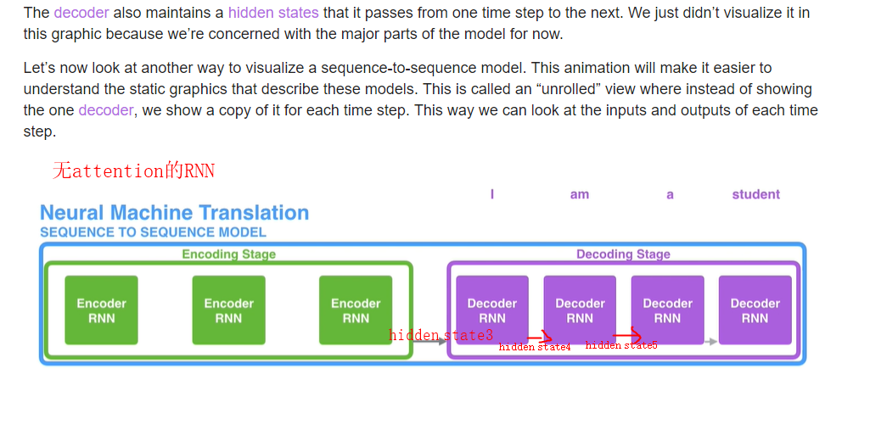
Notes:
无attention的RNN

Slide 7
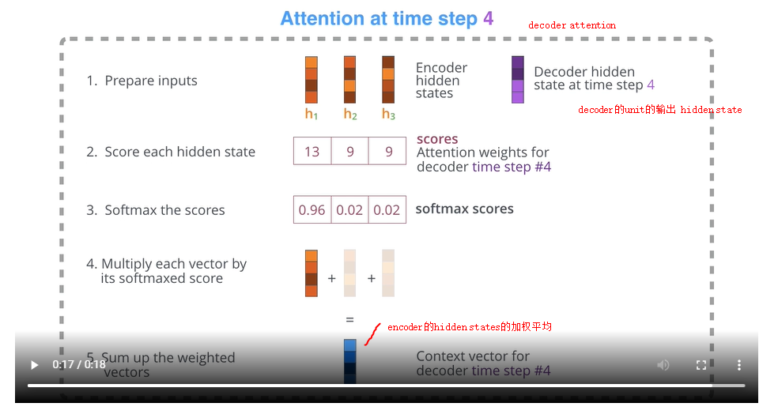
Notes:
有attention的RNN

Slide 8
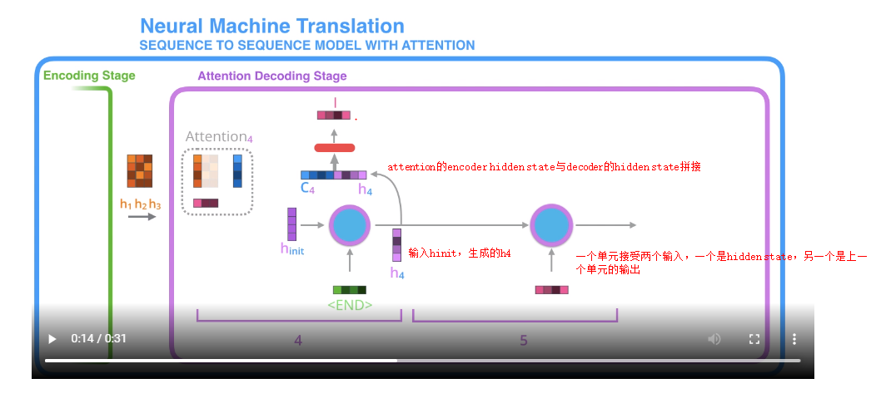
Notes:
unit：输入两个（上一个的hidden state+字），输出一个hidden state。
encoder阶段：一个unit接受两个输入，分别是 要翻译的当前的词 和 上一个unit输出的hidden state。
最终encoder会输出一个hidden state。
加了attention的decoder：输入两个，输出一个。输入上一个unit输出的hidden state + 上一个unit翻译好的词。输出hidden state传递给下一个unit。
同时：当前unit输出的hidden state 与 加权平均的encoder的hidden state拼接，输出最终翻译的词。

Slide 9
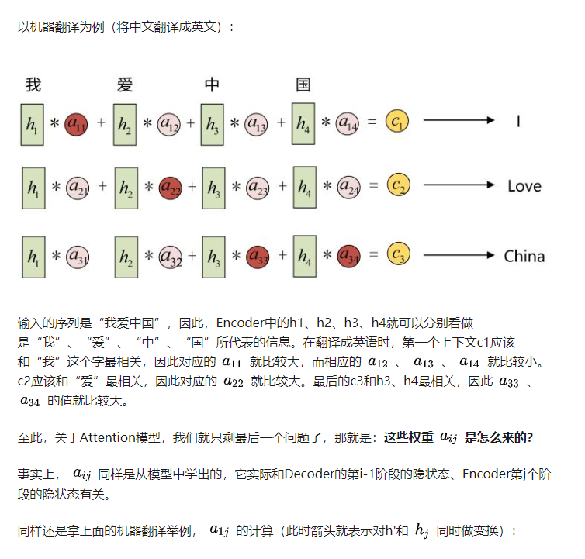
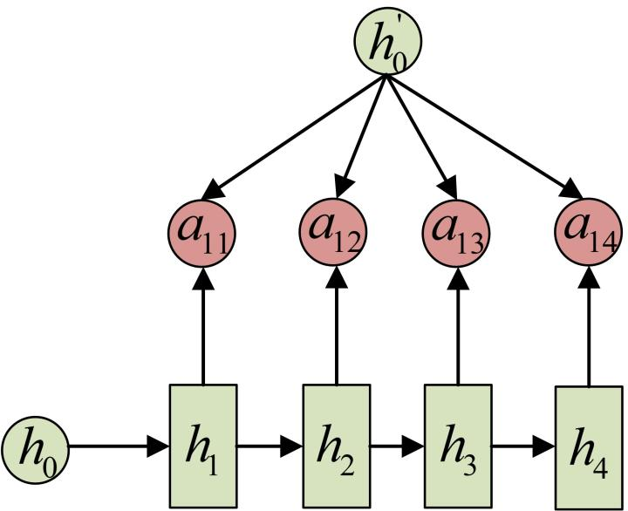
Notes:
每一个c会自动去选取与当前所要输出的y最合适的上下文信息。具体来说，我们用 cij衡量Encoder中第j阶段的hj和解码时第i阶段的相关性，最终Decoder中第i阶段的输入的上下文信息cij就来自于所有hj对aij的加权和。

Slide 10
self-attention 与attention有不同。
attention是对这个句子的每个单词加个权重，然后当作ci，输入到decoder的h`i中。
http://jalammar.github.io/illustrated-transformer/
Notes:
http://jalammar.github.io/illustrated-transformer/

Slide 11
transfomer
Notes:
http://jalammar.github.io/illustrated-transformer/

Slide 12
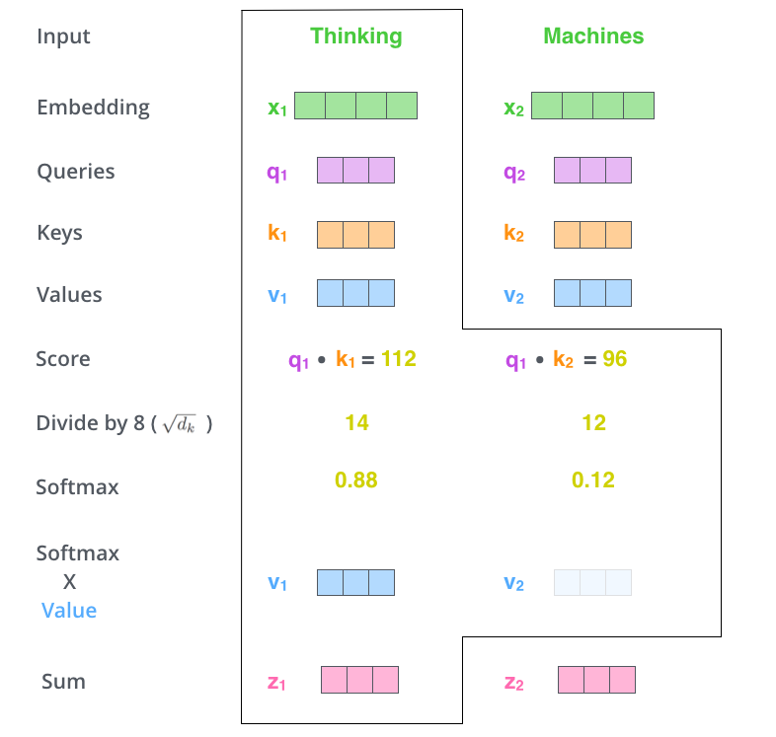
Notes:
翻译thinking machines这个词组
q k v三个vector的作用：
q是当前词，与每个key相乘，得到每个key的权重，然后对v作加权平均获得z的表示。

Slide 13
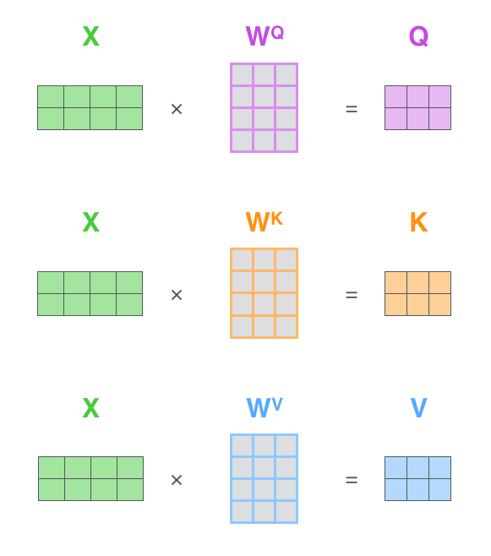
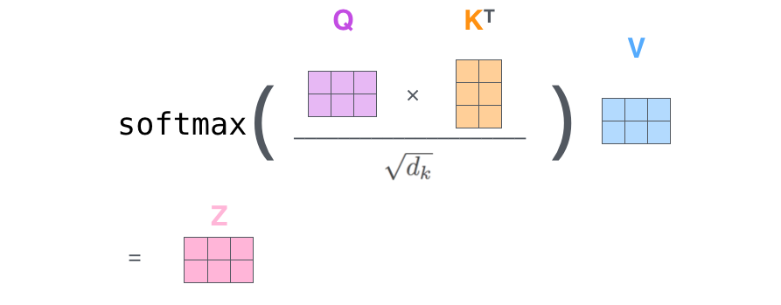
Notes:
将X通过multiply Wq Wk Wv生成 Q K V，再经过计算，最终生成Z

Slide 14
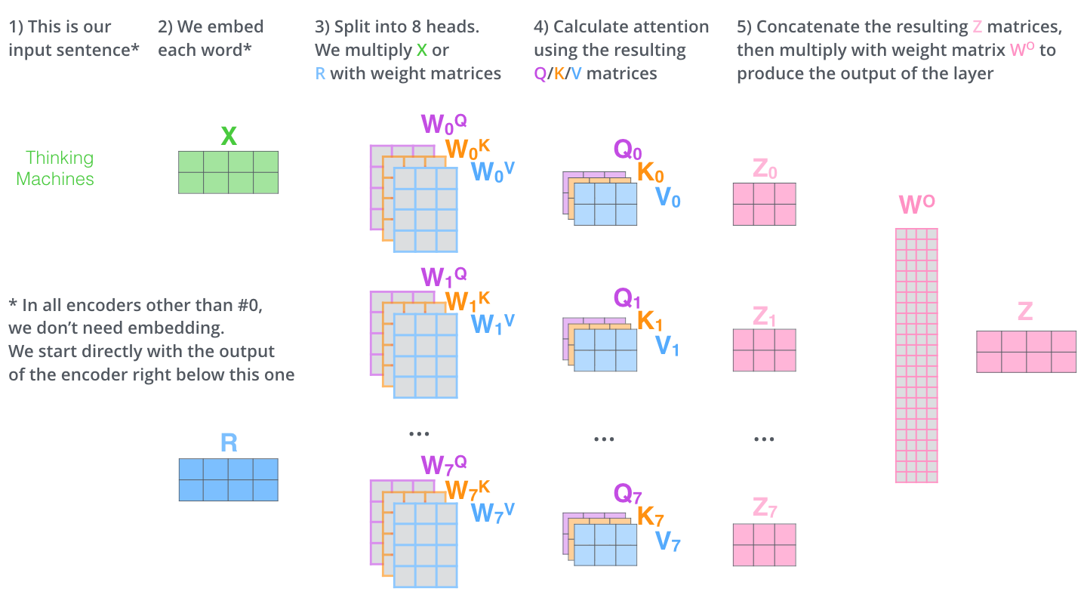
Notes:
一次用8个qkv训练，最后要把结果统一为一个矩阵，所以需要乘以W0（训练出来的）。

Slide 15
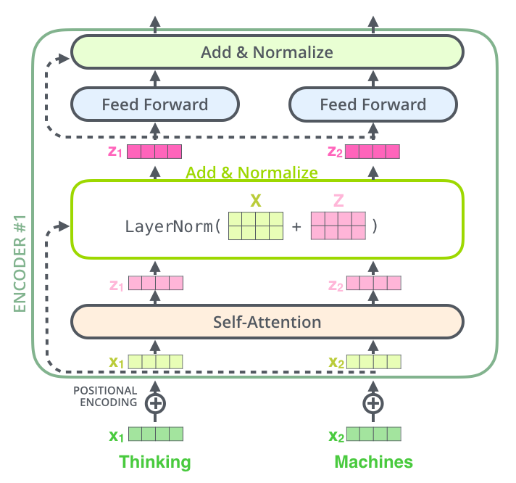
Notes:
layernorm（X + Z）：残差结构有什么好处呢？显而易见：因为增加了一项，那么该层网络对x求偏导的时候，多了一个常数项！所以在反向传播过程中，梯度连乘，也不会造成梯度消失！

Slide 16
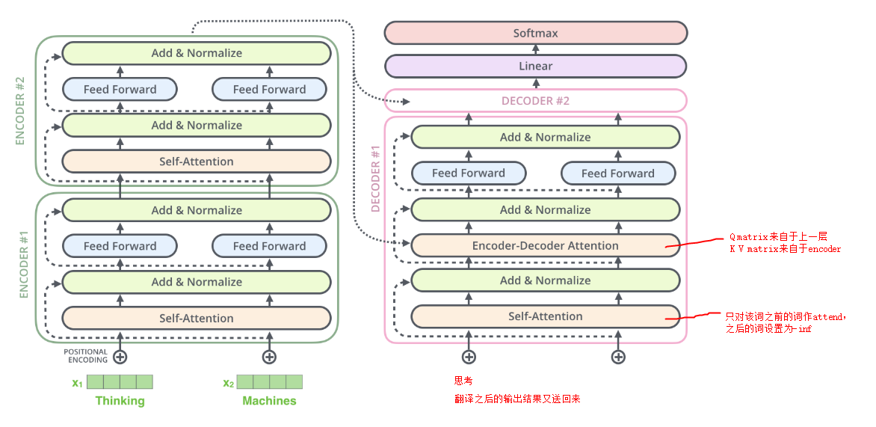
Notes:
decoder：

Slide 17
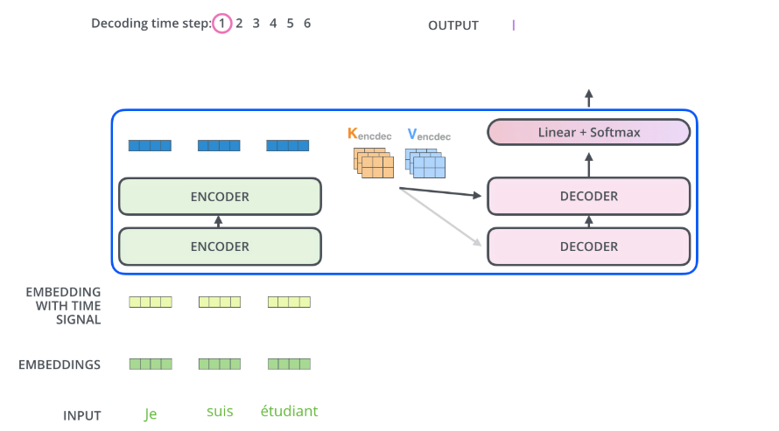
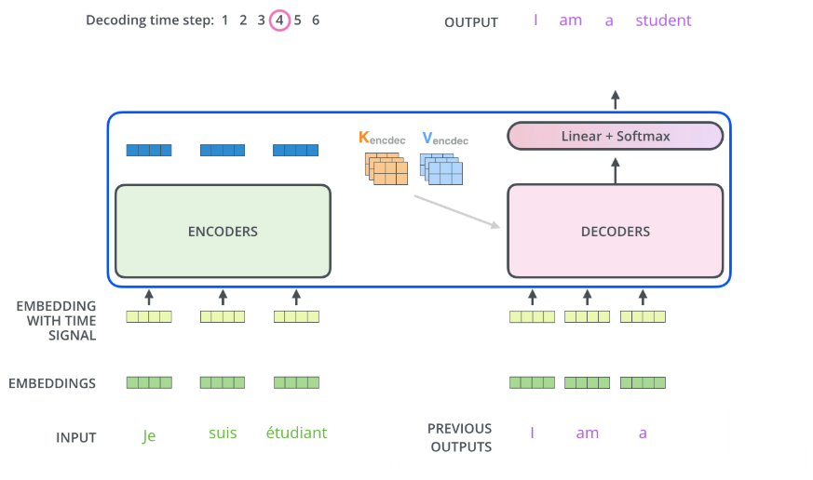
Notes:
decoder

Slide 18
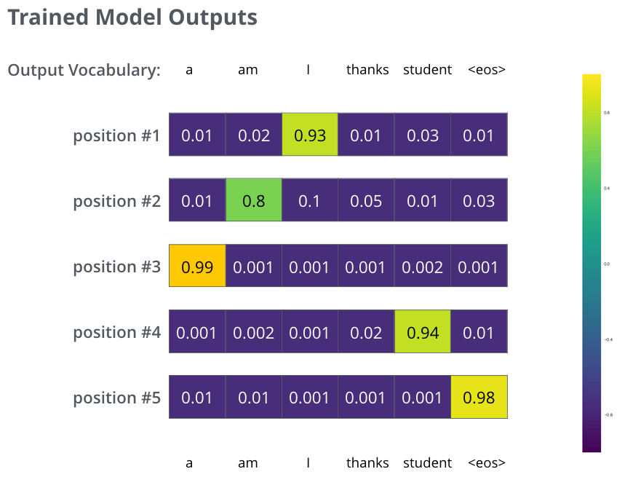
Notes:
transformer一次训练的是一个句子，所以输出的是一组概率分布。

